Slide 1
Raciocínio Introdução a Sistemas Multiagentes
Troy C Kohwalter

Slide 2
Sumário
Lógica Fuzzy
Inferência
Representação de conhecimento
Raciocínio
Árvores de Decisão
Criação
Preditivo
Indução
Vantagens
Desvantagens
Árvore de Decisão para agentes BDI
Trabalho proposto:
SDM
Proposta
Árvores de Decisão
Analista
Arquiteto
Gerente
Programador
Decisões Externas
Ações e Eventos

Slide 3

Lógica Fuzzy

Slide 4
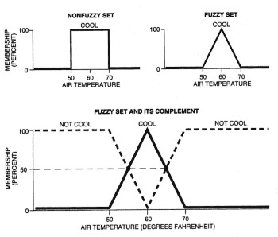
Lógica Fuzzy
Extensão da lógica booleana
Admite Valores Intermediários

Slide 5
Inferência Fuzzy
É possível fazer inferências do tipo “Se X então Y”.
X e Y são difusos.
Se a temperatura é alta e a pressão é alta então o fluxo de combustível deve ser pequeno.

Slide 6
Representação de Conhecimento
Para fazer inferências, é necessário que o conhecimento seja representado.
Forma mais popular: Regras.
Se X é A então Y é B
“X é A” premissa
“Y é B” consequência, conclusão

Slide 7
Raciocínio Fuzzy
Composto de 5 etapas:
Transformação das variáveis do problema em valores fuzzy, ou fuzzificação
cada valor de entrada associamos uma função de pertinência
Aplicação dos operadores fuzzy
and or
Aplicação da implicação
criar a hipótese de implicação
Combinação de todas as saídas fuzzy possíveis
todas as saídas em um único conjunto fuzzy
Transformação do resultado fuzzy em um resultado nítido, a defuzzificação
retornar os valores e obter um valor numérico dentro da faixa estipulada pela lógica fuzzy

Slide 8
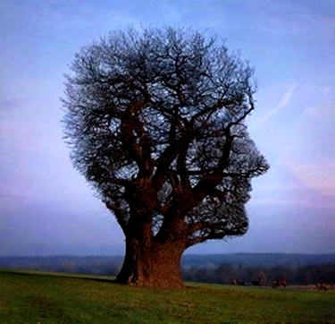
Árvores de Decisão

Slide 9
Árvores de Decisão
Ferramenta visual utilizada para modelar decisões e suas consequências
Pode incluir possibilidades de ocorrência, custos, e utilidade dos resultados
Pode ser considerada como um algoritmo determinístico de decisões
Representadas por grafos orientados

Slide 10
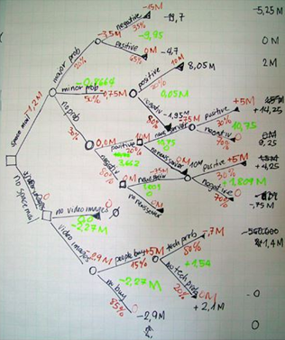
Árvores de Decisão
3 tipos de nós:
Decisão
Incerteza
Terminal
São do tipo Burst
Não converge

Slide 11
Criação de uma Árvore
Comece com uma decisão, a raiz da árvore
Crie ramos para cada possível resultado
Decida o tipo de nó: incerteza, decisão terminal
Caso o nó não seja terminal, repita o processo.

Slide 12
Calculando Valores da árvore
Em todos os nós de incerteza, atribua a probabilidade de entrar em cada ramo resultante
Atribua um valor resultante nos nós terminais
Do nó terminal até a raiz, calcule de acordo com o tipo:
Incerteza: valor multiplicado pela probabilidade de ocorrência, e o resultado é o somatório destes valores

Slide 13
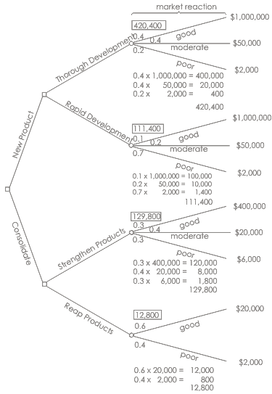

Slide 14
Calculando Valores da árvore
Decisão: atribua um valor para cada ramo resultante.
Para cada ramo, subtraia do valor resultante o valor do ramo
Resultado: o valor de beneficio dessa decisão.
Escolha dentro de todos os ramos, o valor que tenha um maior beneficio.
Coloque este valor no nó de decisão

Slide 15
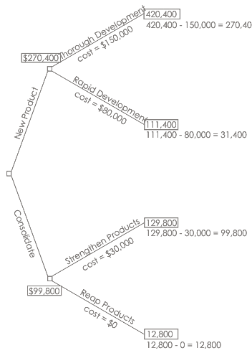
Decision Tree Analysis. Disponível em: <http://www.mindtools.com/dectree.html>. Acesso em: 26 maio. 2012.

Slide 16
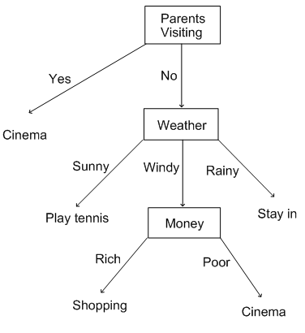
Preditivo
Árvores de decisão podem ser utilizadas como um modelo preditivo
Mapeia observações de um determinado fato a conclusões de seu valor

Slide 17
Indução
A tarefa de indução:
Desenvolver uma regra de classificação
Determina em que classe cada objeto pertence de acordo com seus valores de atributos
Regra de classificação dos objetos:
Expressada como uma árvore de decisão
Precisa de um conjunto de treinamento.

Slide 18
Exemplo
Conjunto de treinamento
Atributos de tipo:
aspecto{sunny, overcast, rain},
temperatura{cool, mild, hot},
umidade{high, normal},
windy{true, false}
Classe{N, P}

Slide 19
Indução
As folhas da árvore de decisão são os nomes das classes.
Demais nós representam testes baseados em atributos com um ramo para cada possível resultado.
Para classificar um objeto:
inicia-se pela raiz da árvore, avalia o teste, e siga o ramo de acordo com o resultado.
O processo continua até que a folha seja encontrada, onde o objeto é afirmado pertencer a classe com o nome da folha.

Slide 22
Vantagens
Utiliza um modelo caixa branca.
Dado um resultado, a explicação deste resultado é facilmente replicado.
Pode ser combinado com outras técnicas de decisão.
Transparente:
Explicita todas as alternativas e mapeia cada uma até sua conclusão.
Especificidade:
Permite definir valores específicos para o problema, decisões, e resultados de cada decisão.

Slide 23
Vantagens
Natureza Compreensiva:
Permite analisar as consequências de cada decisão possível.
Fácil de usar:
prove ilustração gráfica do problema e várias alternativas de forma simples sem precisar de explicações.
Resiliencia:
Foca na relação entre vários eventos e replica o curso natural dos eventos, por isso permanece robusta e com pouca margem para erros.

Slide 24
Desvantagens
Complexidade:
Apesar de ser fácil usabilidade e compreensão, preparar uma árvore de decisão, principalmente uma com varias ramificações é um trabalho complexo e que consome bastante tempo.
“Complicada”:
Este problema ocorre quando a árvore é muito grande, fazendo com que seja difícil de apresentar. Desenhar uma árvore de decisão também requer que seja refeita varias vezes por não ser possível predizer o numero de ramificações que cana nó terá.

Slide 25
Desvantagens
Muita informação:
Uma das grandes vantagens pode se tornar uma desvantagem. Listar todas as possíveis ramificações pode fazer com que o processo de decisão seja mais lento na analise, pois precisa percorrer todos os ramos.
Duplicação:
Existe a possibilidade de sub-árvores serem duplicadas em caminhos diferentes.
Regressão:
Árvores de decisões não possuem ramos que convergem.

Slide 26
Árvore de Decisão para agentes BDI

Slide 27
Árvore de Decisão para agentes BDI
Sistema visto como um agente racional
Tem atitudes mentais de crença, desejos e intenções (BDI)
Crença:
Informação sobre o estado do ambiente, conhecidas através de varias "sondagens" do ambiente
Desejos:
Objetivos e/ou prioridades
Intenções:
representa o curso de ação escolhido

Slide 28
Transformação: Crença
Dada a árvore de decisão fazer:
Para cada nó de incerteza:
Duplique a arvore com a seguinte alteração:
Para cada ramificação, remova o nó e ligue o sucessor com antecessor.
Repita até não ter nó de incerteza
Resultado: Árvores de decisão de Crença

Slide 29
Transformação: Desejo, Intenção
Desejo:
Dada as árvores de Crença:
Remova os ramos que não deseja seguir
Intenção:
Possíveis caminhos da árvore de Crença

Slide 30
Exemplo: Phil
Terminais:
Representante
Senador
Aposentar
Pesquisa de Opinião
Majoritário
Notes:
Continuar como representante
Concorrer para Senador
Se aposentar
Pesquisa de opiniao

Slide 31
200 > 144.8
Notes:
Custo da terceira arvore de Intenções: 200 rep e 145

Slide 32
Raciocínio Introdução a Sistemas Multiagentes
Troy C Kohwalter

Slide 33
Trabalho Proposto
Troy C Kohwalter

Slide 34
Software Development Manager
Jogador
Ambiente de trabalho
Equipe
Funcionarios
Atributos
Especializações
Papeis
Desenvolve Softwares
Segue os requisitos do cliente

Slide 35
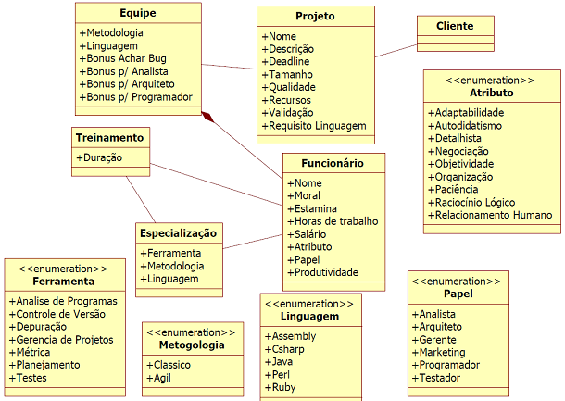
Software Development Manager

Slide 36
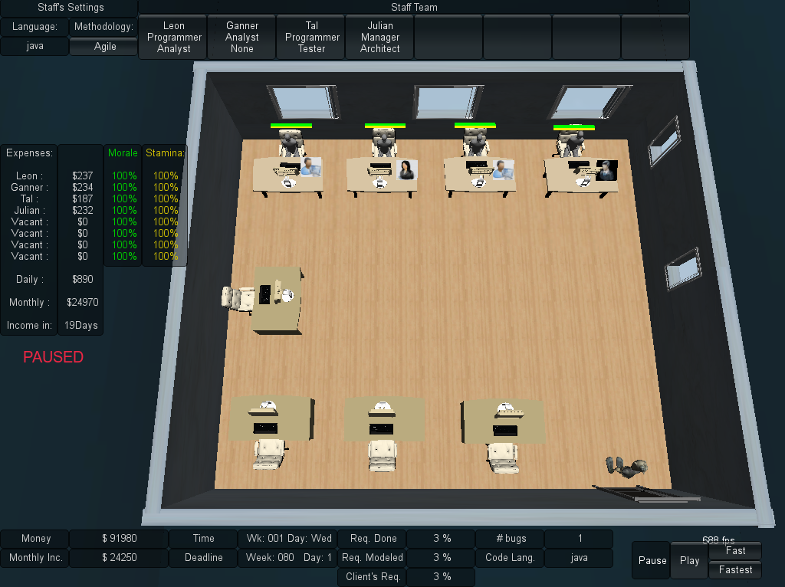
Software Development Manager

Slide 37
Proposta
Expandir o SDM
Incluir árvores de decisões nos papeis
Gerar uma diversificação na jogabilidade
Ações tomadas serão diferentes
Por decisões do jogador/gerente
Versão Antiga:
Papel faz tarefas fixas e imutáveis.
Programador sempre desenvolve

Slide 38
Árvores de Decisão por papel
Analista
Agente escravo
Arquiteto
Agente escravo
Gerente
Autônomo
Programador
Agente escravo

Slide 39
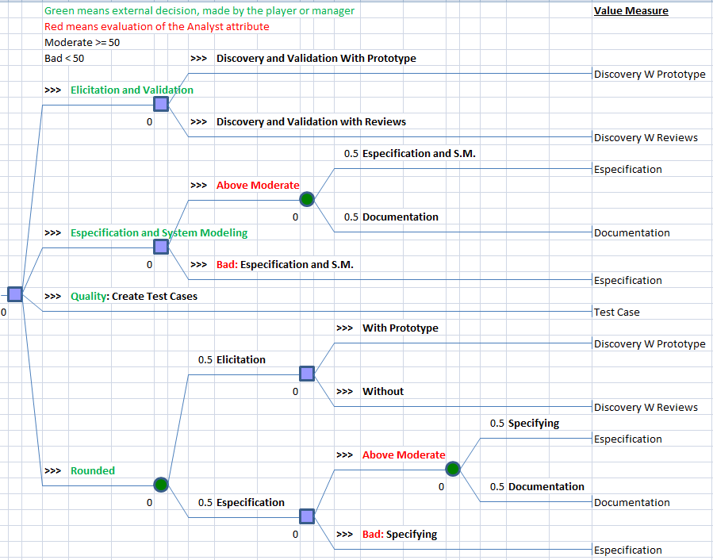

Slide 40
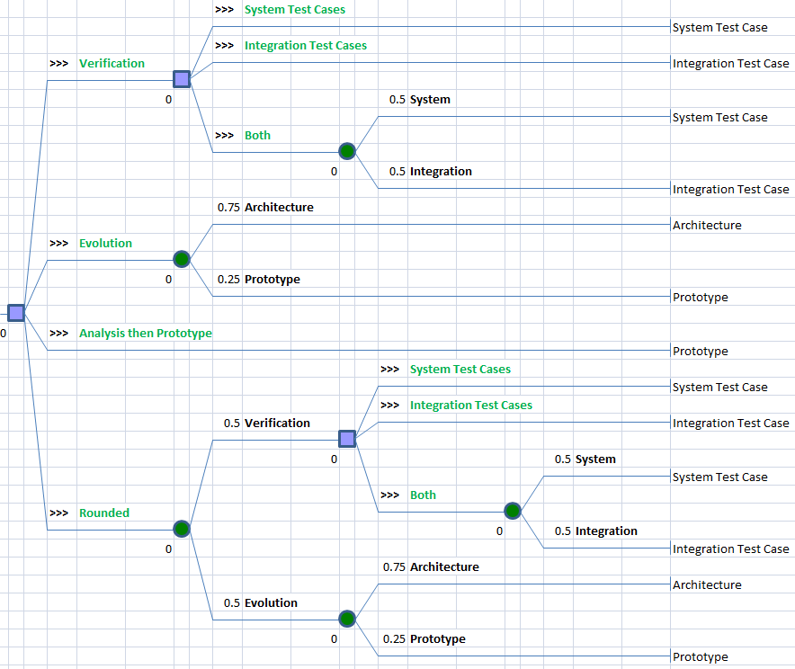

Slide 41
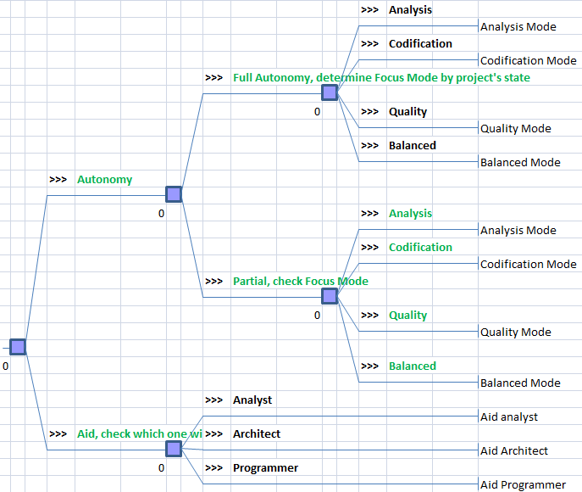

Slide 42
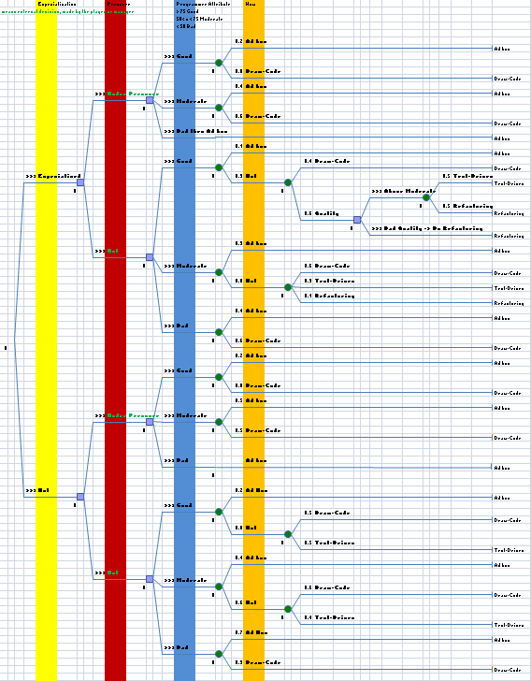

Slide 43
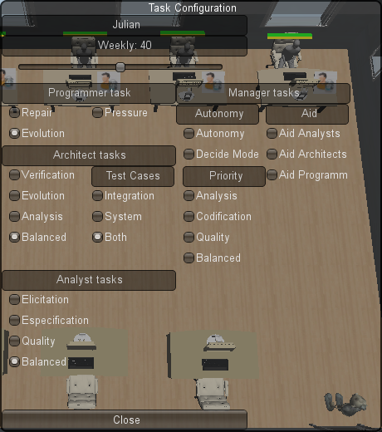
Software Development Manager
Decisões externas
Jogador
Gerente

Slide 44
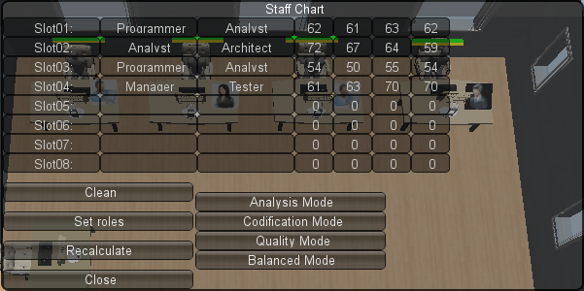
Escalonamento
Simulação de escalonamento
Gerente
Atualmente invariante

Slide 45
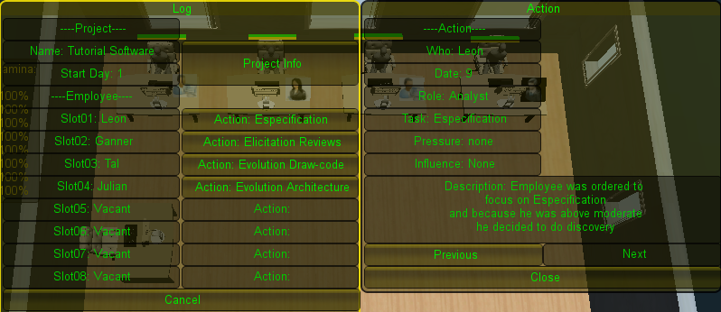
Software Development Manager
Ações geram eventos
Eventos são armazenados
Eventos possui descrição da decisão

Slide 46
Trabalho Proposto
Troy C Kohwalter

